Slide 1
Протокол заседания зонального совещания по обсуждению
основных итогов ГИА 2022 и подготовки к ГИА 2023

Slide 2
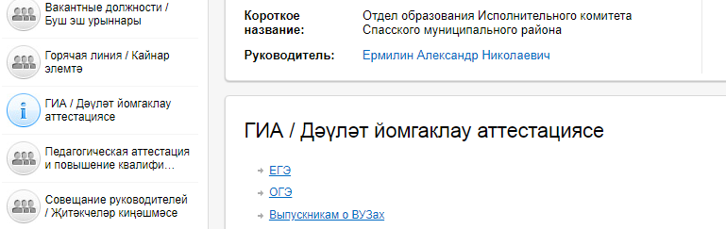
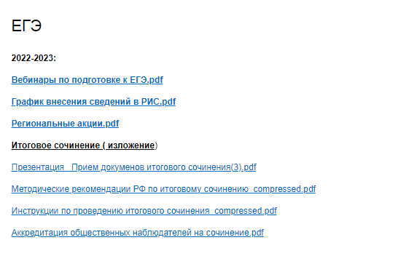
Создание на сайте ОУ вкладки ГИА
и регулярное размещение нормативных
документов

Slide 3
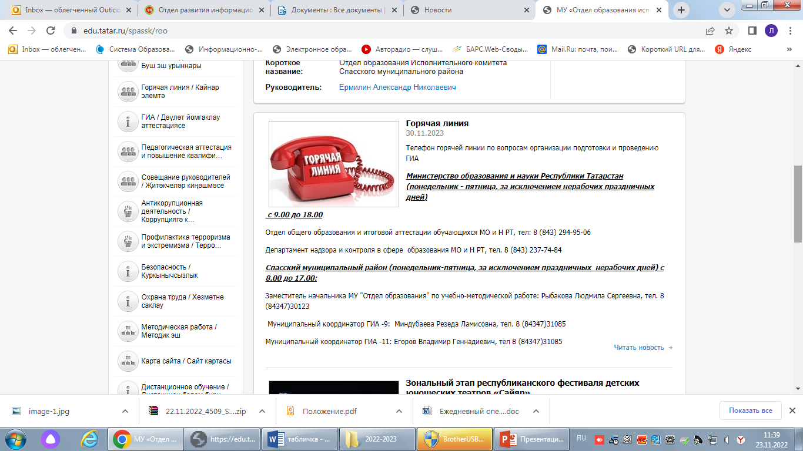
2. Размещение на сайте телефонов горячей линии
по вопросам подготовки и проведения ГИА:
МО и Н РТ, Отдел образования, Школа
( ФИО, телефон, часы работы)

Slide 4
3. Корректность ведения РИС ГИА:
Занесение данных,
Выгрузка в муниципальную систему при личном участии и контроле с последующей сверкой
Сроки,
Данные строго по паспорту,
Снилс!
Выбор предметов

Slide 5
4. Объективное проведение и оценка ВПР:
Необъективность:
1). Проведение ВПР
2). Оценивание
Организация работы:
1).Чёткая подготовка к проведению,
2).Изучение каждой инструкции,
3). Контроль за проведением (общественное наблюдение
и личный контроль),
4). Перепроверка! Контроль

Slide 6
ИСПОЛЬЗОВАНИЕ лабораторного оборудования
выпускниками 9 классов на ОГЭ:
По физике (75% выпускников)
По химии ( 75% выпускников),
По ИКТ ( 83% выпускников)
Принимаемые меры:
Проведение семинаров-практикумов ,
Контроль за использованием оборудования на уроках и
во внеурочное время,
Проведение пробных ОГЭ с использованием оборудования

Slide 7
6. Освещение подготовки и проведения ГИА
в СМИ ( сохранение ссылок):
Газета «Новая жизнь» ( в т. числе и электронный вид),
Сайт Исполнительного комитета СМР
Сайт отдела образования,
Сайт школы,
Размещение в официальных группах социальных
сетей

Slide 8
7. Мониторинг успеваемости претендентов
на медаль, начиная с 9 класса:
Мониторинг результатов, начиная с 9 класса:
ГИА, ВПР, оценочных процедур, пробных
Проводимая работа:
Объективное оценивание,
Проведение малых педсоветов,
Проведение пробных ЕГЭ по предметам по выбору,
Индивидуальная работа

Slide 9
8. Сдача ОГЭ на родном языке
и по родному ( татарскому) языку
9. При подготовке к ГИА – использовать материалы с ФИПИ:
Обсудить на ШМО (протокол)
Ознакомить всех учеников с КИМами и КРИТЕРИЯМИ!!!
Прорешать варианты

Slide 10
10. Объективность ОГЭ!
Объективное проведение экзамена,
Ориентация на прохождение порогового уровня,
Исключение пересдачи с «2» на «4»!
11. Иметь информацию о детях-инвалидах
и детях с ОВЗ с целью создания им особых условий
заблаговременно!!! Ознакомить с правами
родителей детей!
12. Организация общественного наблюдения!!!

Slide 11
13. Подготовка работников ППЭ
Проводимая работа:
Направление работников для работы,
Исключение родственников,
Контроль за обучением (март-апрель)
Предоставление отгулов
14. Инвентаризация оборудования для ГИА
(генератор, компьютеры, принтеры, сканеры,
картриджи), участие в тренировках!

Slide 12
Мониторинг данных в рамках расчёта
показателя «Цифровая зрелость»
Указ Президента РФ № 474,
Протокол совещания по показателям оценки эффективности
деятельности высших должностных лиц субъектов Российской
Федерации с участием Президента Республики Татарстан
Р.Н. Минниханова,
Постановление Исполнительного комитета СМР № 504
Официальная группа в соцсетях
Работа на платформе СФЕРУМ
Использование контента ЕДУКОНТ
Использование ЦОР «Открытая школа»

Slide 13
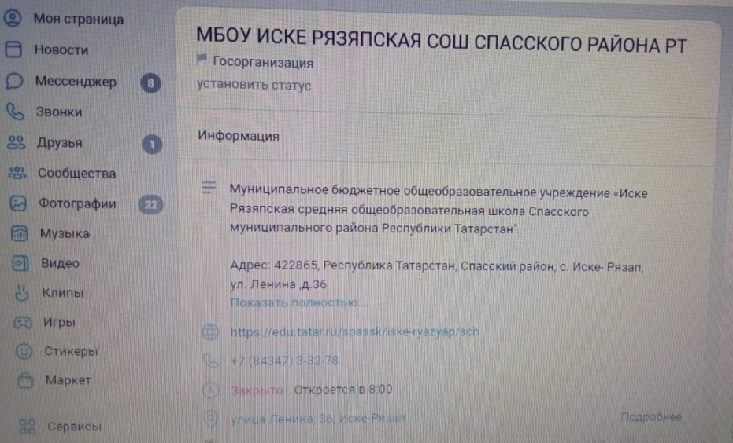

Slide 14
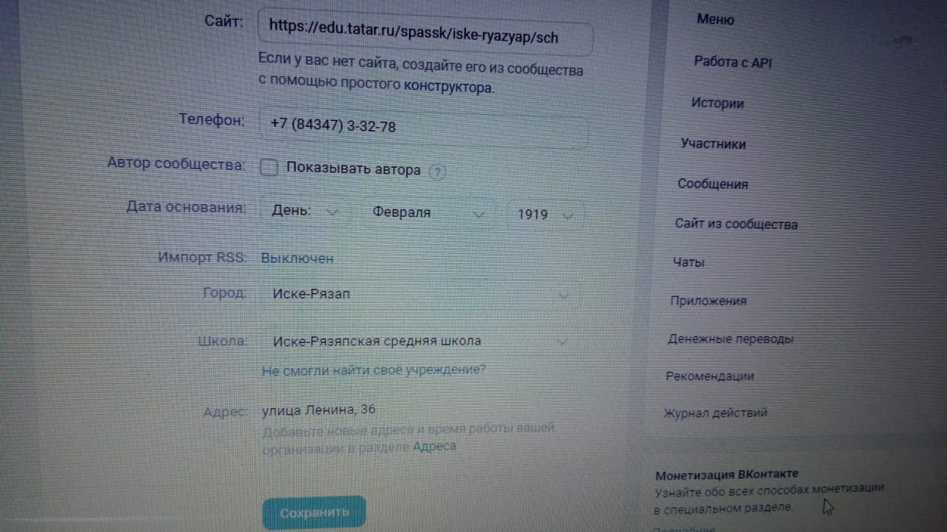

Slide 15
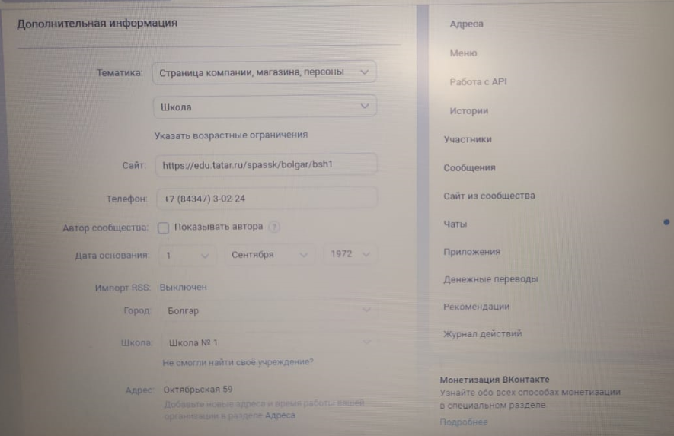

Slide 16
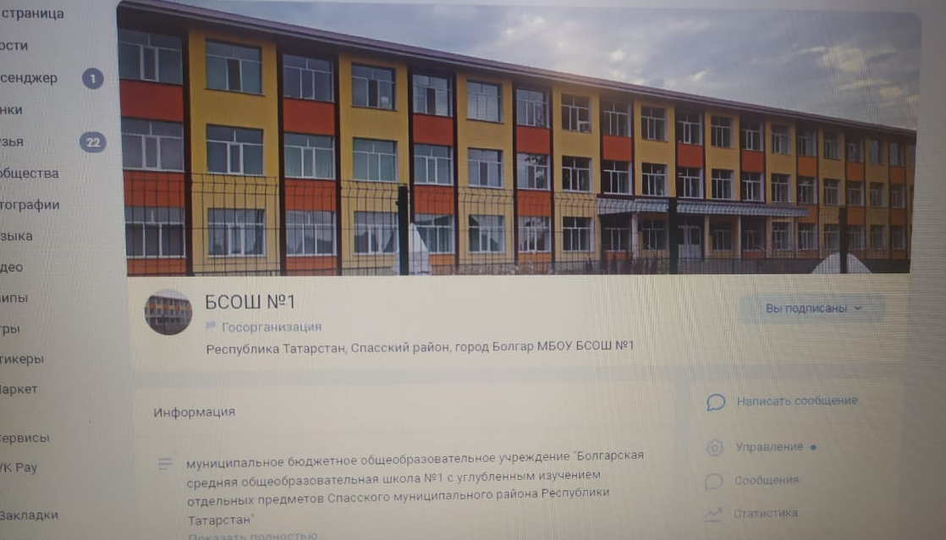

Slide 17
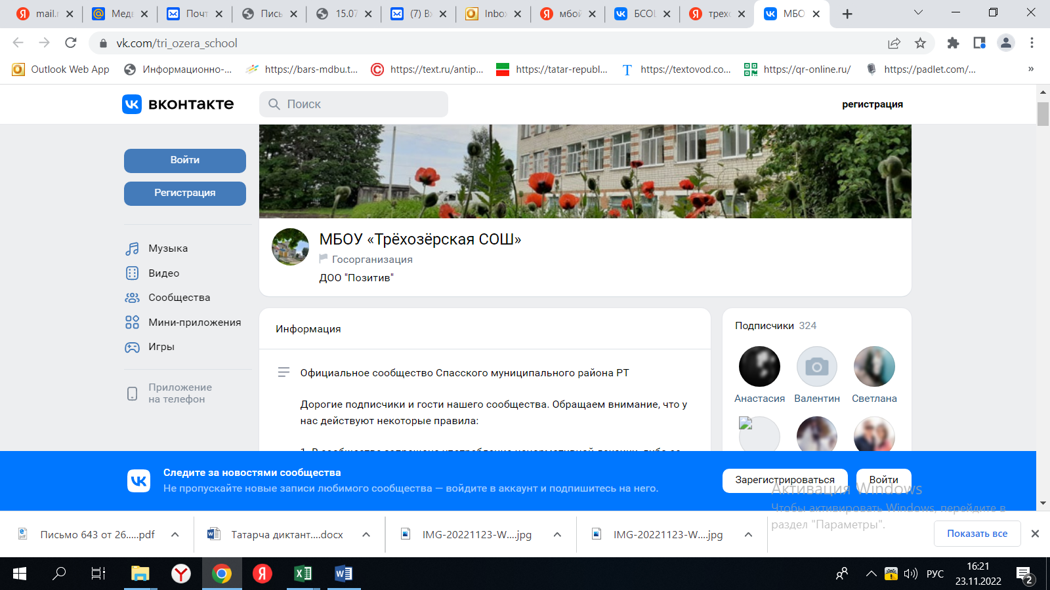

Slide 18
Размещение информации:
Показ уважения к ученикам, родителям, педагогам и общественности,
Не использовать неуместные шутки,
Объяснять ситуацию при необходимости, поблагодарить за сигнал, исправить ситуацию, объясниться, не вступать в разбирательства,
Удалять комментарии, содержащие ненормативную лексику, оскорбления.

Slide 19
Рекомендации:
Контролировать подписчиков,
Помнить, что подписчики видят всё: лайки, комментарии, музыку и др. предпочтения,
Размещаем значимые мероприятия и помним, что группа – для общественного просмотра,
Оптимальная периодичность 5-7 постов в неделю, 1-3 в день, не более1 поста в течение часа,
Живой язык (тексты небольшие, читаемые, без воды,)
Качество фото и видео (не более 1 минуты)!
Интерактивный формат (вопросы для вовлечения аудитории)

Slide 20
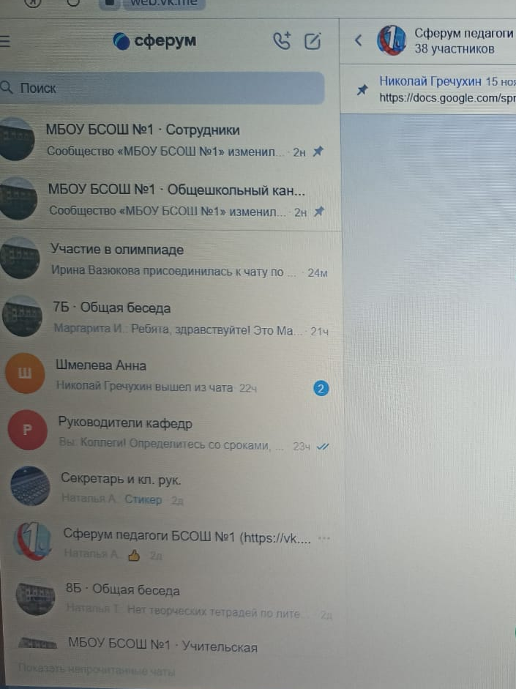
1. Чаты, которые попадают в статистику должны
быть созданы учителями!!!!
( для учителей, для детей и для родителей)
2. Как ответственным отследить работу чата?
(вступить в чат по ссылке)
3. Вести чат не реже 3 сообщений в день

Slide 21
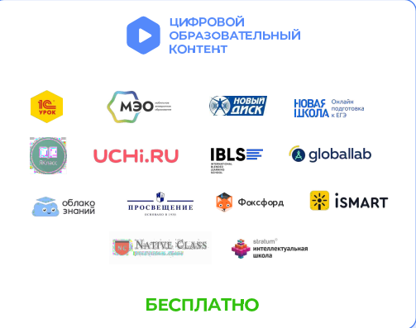
Работа на платформах «Еducont» и «Открытая школа» :
Цель: предоставление бесплатного доступа к материалам ведущих образовательных онлайн-сервисов России ученикам и педагогам.
Зайти,
Скачать материал
(открыть, посмотреть, скачать,
провести тестирование, он-лайн курсы,
оценку компетенций учителей)

